Slide 1
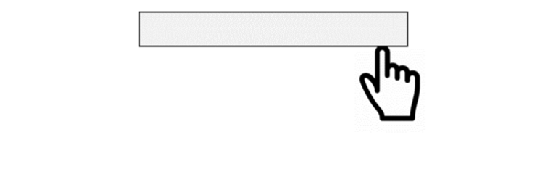
***

Slide 2
***

Slide 3
明天

Slide 4
明天

Slide 5
可能

Slide 6
可能

Slide 7
会

Slide 8
会

Slide 9
下

Slide 10
下

Slide 11
雨。

Slide 12
雨。

